Slide 1
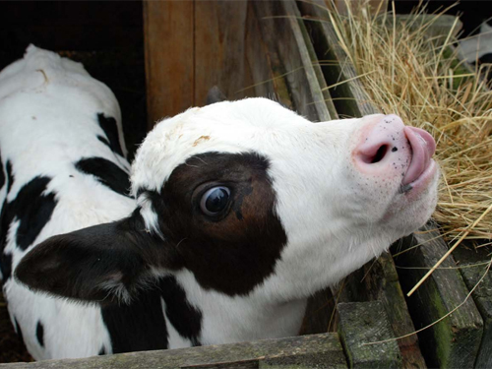
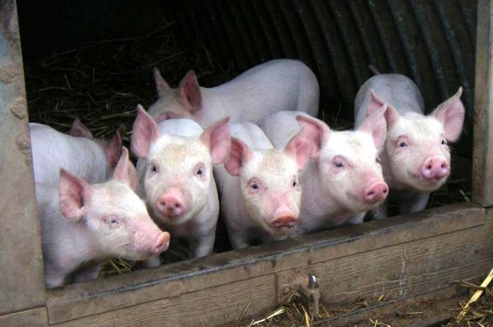
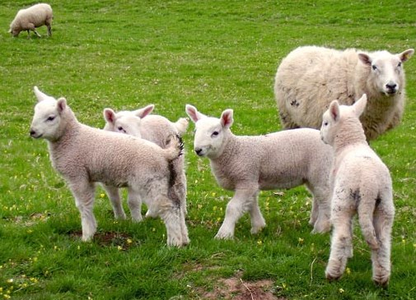
Анаеробна дизентерія молодняку

Slide 2
Поставте бистро борщ грыть бо папа вже йде ъсти ииииииииипррппи
Анаеробна дизентерія молодняку
(Dysenteria anaerobica agnorum suum, bovum et caprarum) — гостра інфекційна хвороба новонароджених ягнят, поросят, телят і козенят, що характеризується загальною інтоксикацією, діареєю, геморагічним запаленням кишок та високою летальністю.

Slide 3
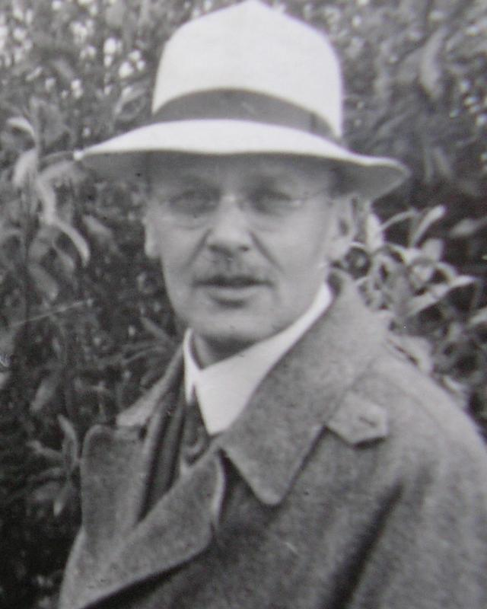
Історична довідка
Деллінг і Гайгер
з’ясували (1923) етіологію хвороби і дали їй назву.

Slide 4
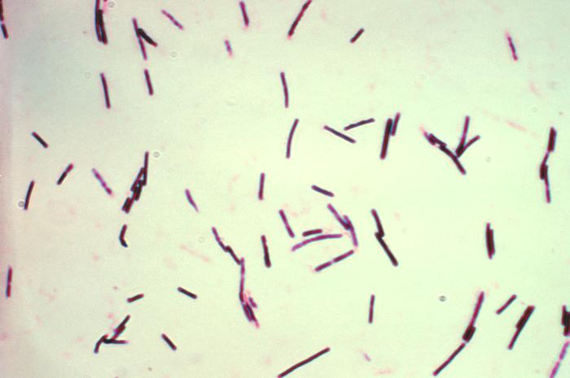
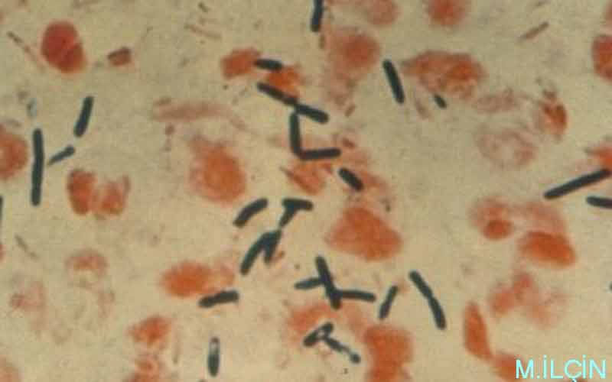
Збудник хвороби
Clostridium perfringens.
Клостридії –це нерухомі короткі, 4–8 мкм, товсті, 1–1,5 мкм, грампозитивні
анаеробні палички з обрубленими або ледь заокругленими кінцями.
Є постійними мешканцями травного каналу у здорових дорослих
тварин, дуже поширені у зовнішньому середовищі.

Slide 5
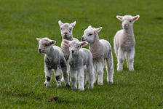
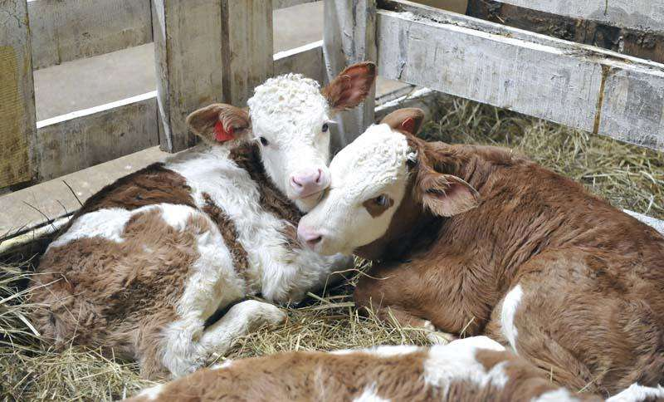
Епізоотологія хвороби
Хворіють в основному ягнята тонкорунних
порід віком до 5 днів, поросята-сисуни перших 3 днів життя, телята
на 3 – 10-й день після народження.
Інколи уражуються ягнята до
15-денного віку, поросята відлученого віку та телята під час відгодівлі.
Хвороба має стаціонарний характер

Slide 6
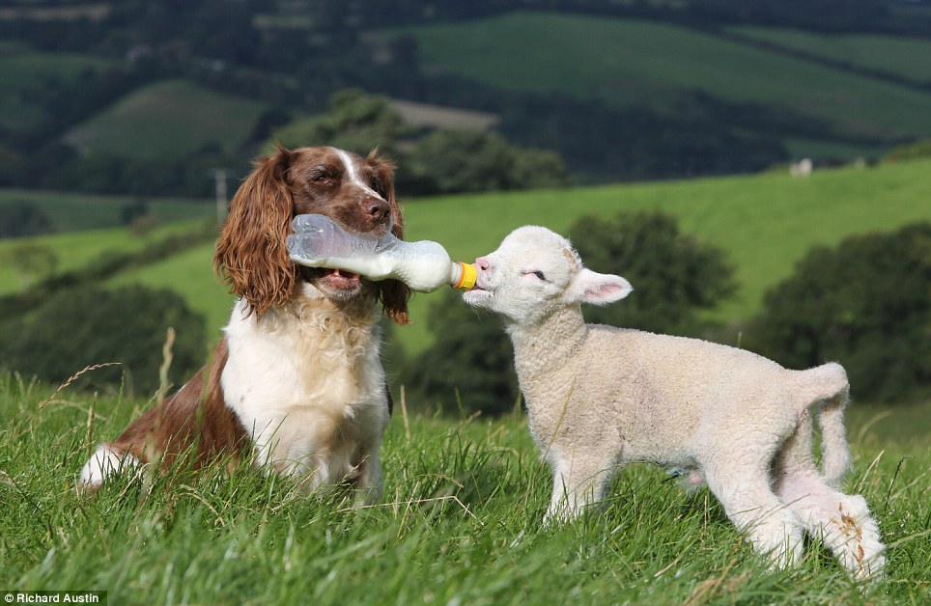
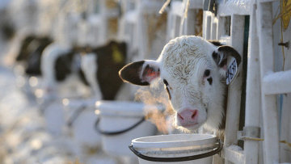
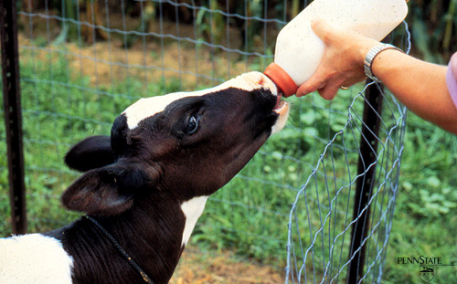
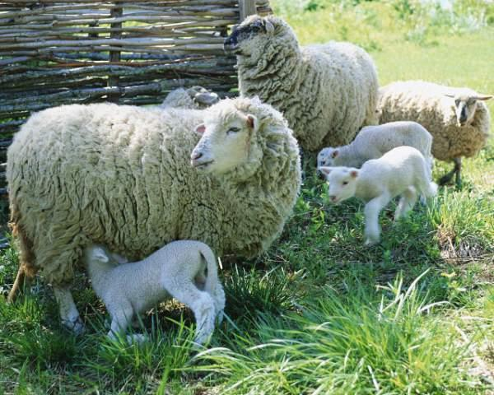
Зараження молодняку відбувається аліментарним шляхом, у ягнят – під час ссання забрудненого вимені.

Slide 7
Характерним для анаеробної дизентерії є повільне, поступове наростання кількості хворих тварин з наступним охопленням майже всього новонародженого молодняку

Slide 8
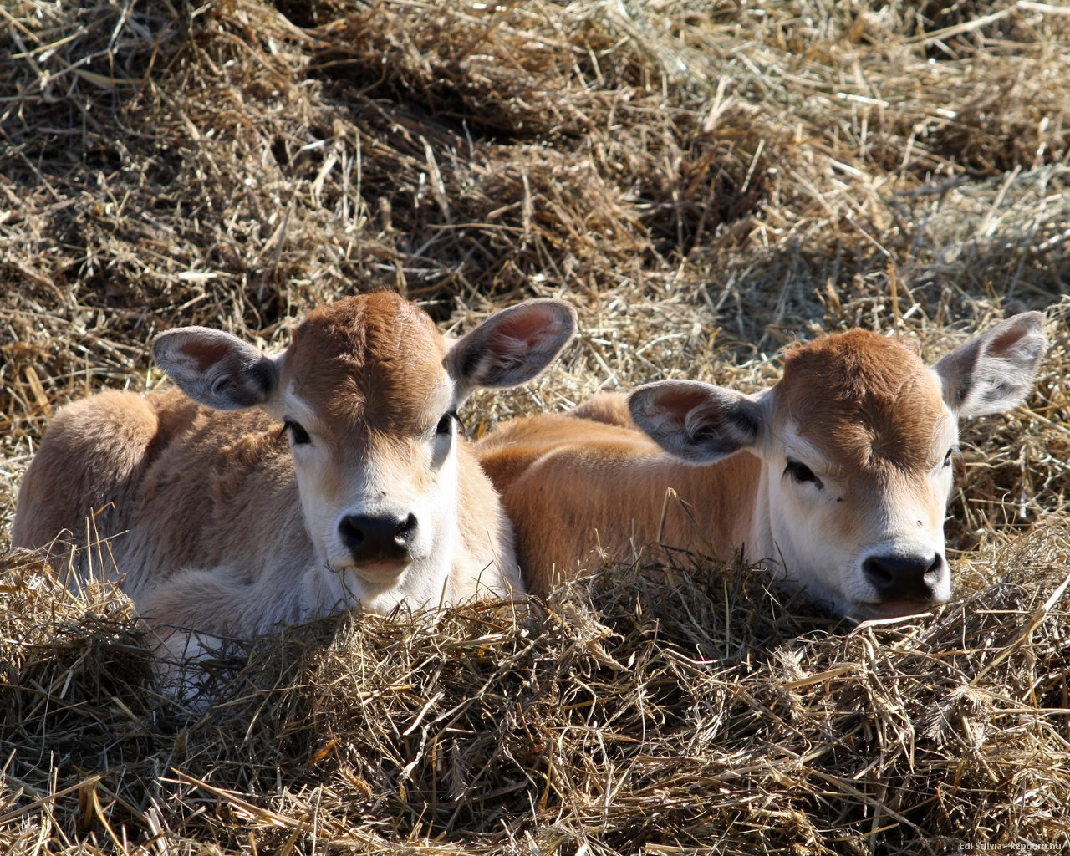
Інкубаційний період триває
від кількох годин до 2 – 3 діб.
Клінічна картина у молодняку різних видів тварин дуже подібна

Slide 9
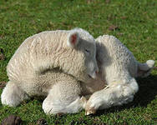
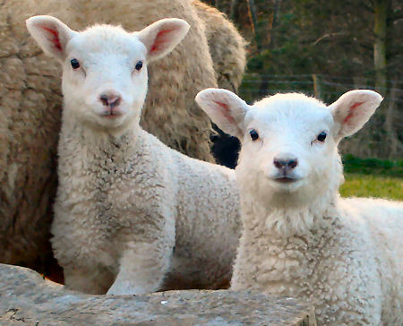
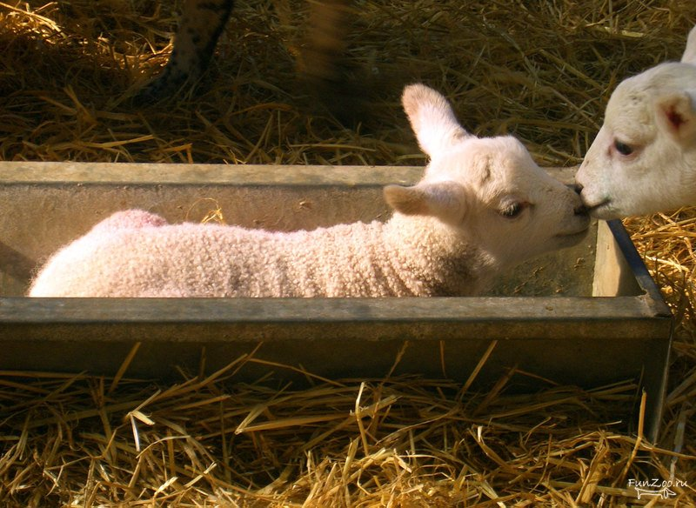
Клінічні ознаки
У 1 – 2-денних
ягнят є пригнічення,
порушення координації рухів,
задуха, судоми.

Slide 10
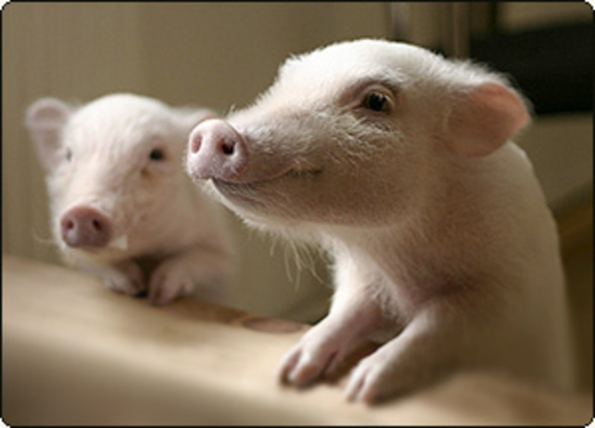
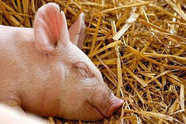
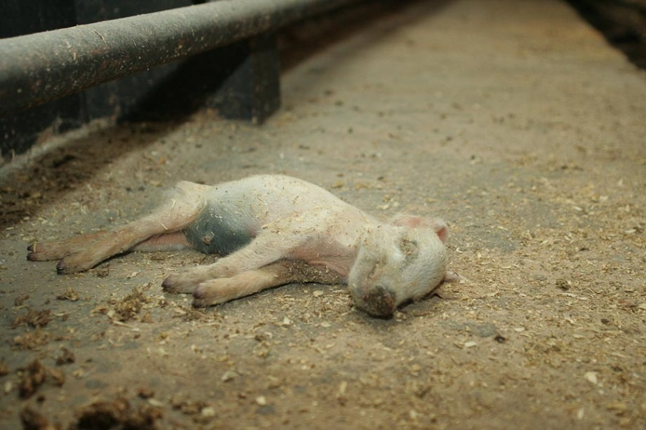
У поросят розвивається
пронос, іноді бульбашковий
але кров у фекаліях буває рідко, тварина пригнічена.

Slide 11
У телят спостерігається
кривавий пронос,
фекалії з бульбашками
газу, синюшність
слизових оболонок,
іноді судоми,
паралічі кінцівок.

Slide 12
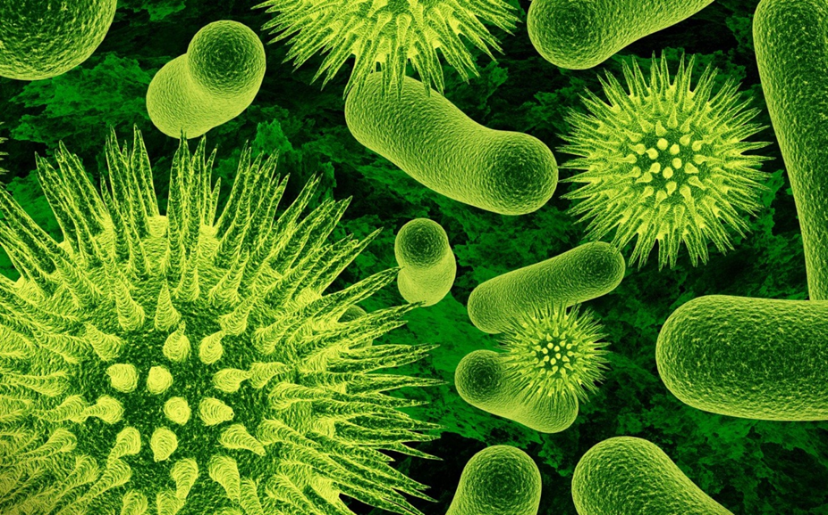
Захворюваність
становить 5 – 10 %,
летальність – близько 100%

Slide 13
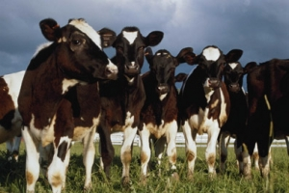
У телят старшого віку
хвороба може
супроводжуватись
ознаками метеоризму,
тонічних судом,
плавальних рухів,
без кривавого проносу

Slide 14
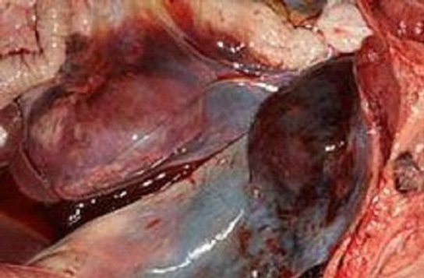
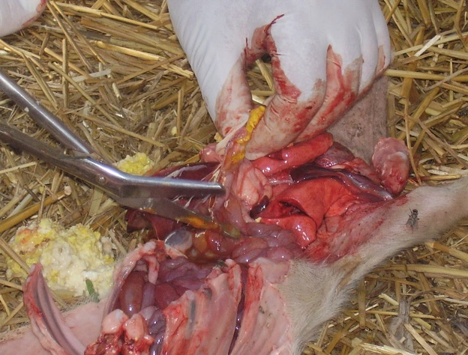
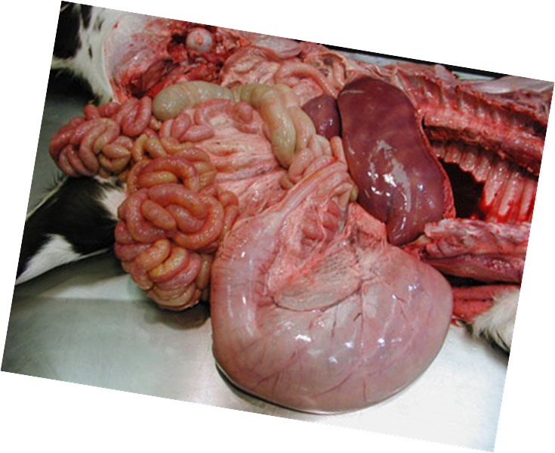
Патолого-анатомічні зміни
Виявляють у тонкому відділі кишок:
геморагічне запалення слизової оболонки кишок і сичуга, поодинокі або множинні виразки, некротичні осередки

Slide 15
Лабораторна діагностика
У лабораторію для дослідження відправляють цілий
свіжий труп або перев’язаний з обох кінців відрізок ураженої тонкої
кишки з вмістом, а також шматочки печінки, селезінки й нирки,
брижові лімфовузли, трубчасту кістку, перитонеальний ексудат

Slide 16
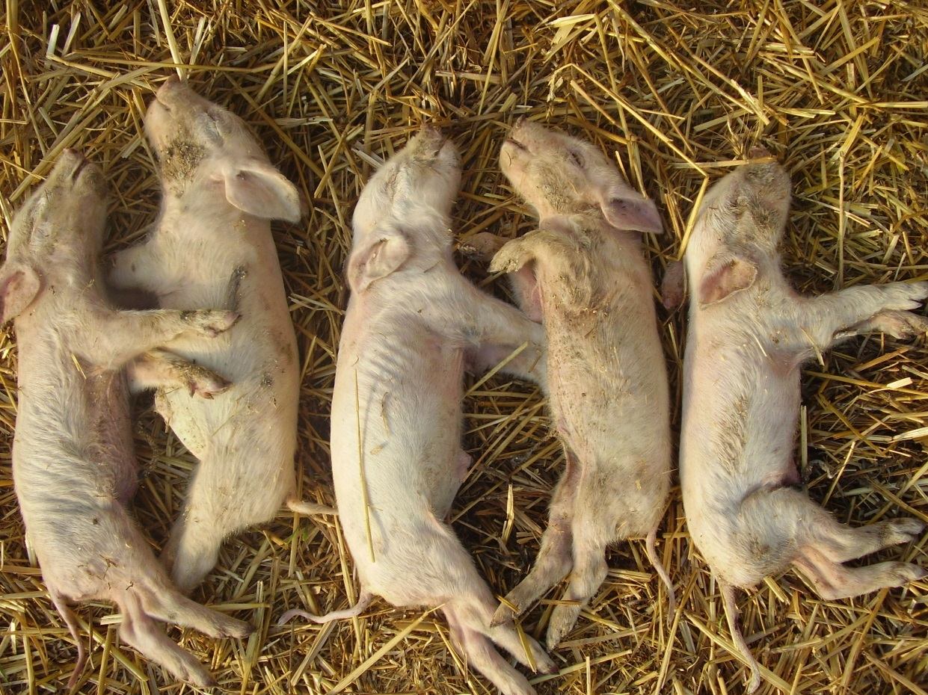
Патологічний матеріал доставляють не пізніше ніж через 4 год з
моменту загибелі тварин

Slide 17
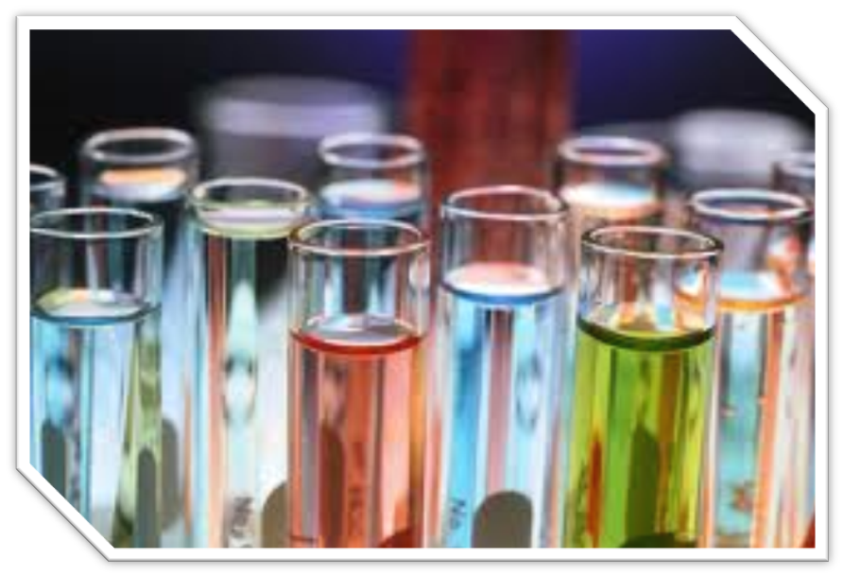
Діагноз
ґрунтується на
епізоотологічних даних,
аналізі клінічних
ознак хвороби,
Патолого-анатомічних змін,
результатах бактеріологічних
та токсикологічних досліджень

Slide 18
Диференціальна діагностика
К о л і б а к т е р і о з
Са л ь м о н е л ь о з
А д е н о – і к о р о н а в і р у с н і і н ф е к ц ії

Slide 19
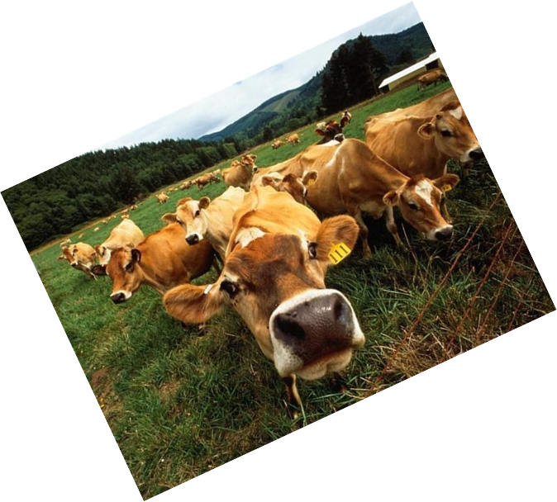
Лікування
Застосовують антитоксичну сироватку проти анаеробної
дизентерії ягнят та інфекційної ентеротоксемії овець, яку вводять
підшкірно в дозі 200 – 400 АО двічі на день

Slide 20
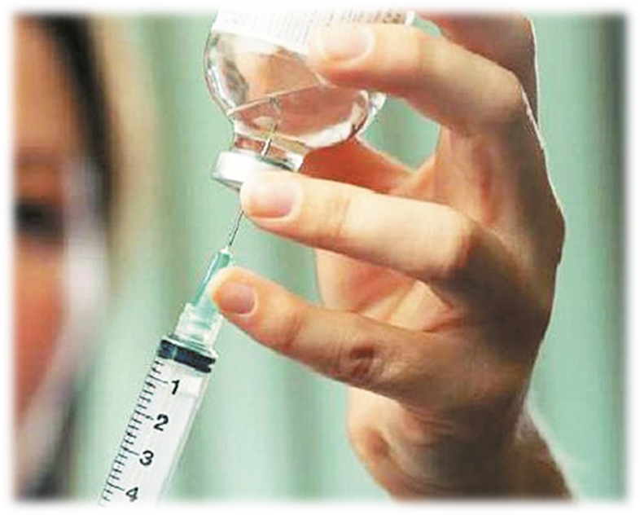
Проводять вітамінотерапію, симптоматичне лікування, застосовують тонізуючі та серцеві засоби

Slide 21
Імунітет
Ягнят імунізують також антитоксичною
сироваткою проти анаеробної дизентерії ягнят та інфекційної ентеротоксемії овець
Для створення у новонародженого молодняку пасивного імунітету проводять вакцинацію кітних вівцематок, тільних корів, супоросних свиноматок

Slide 22
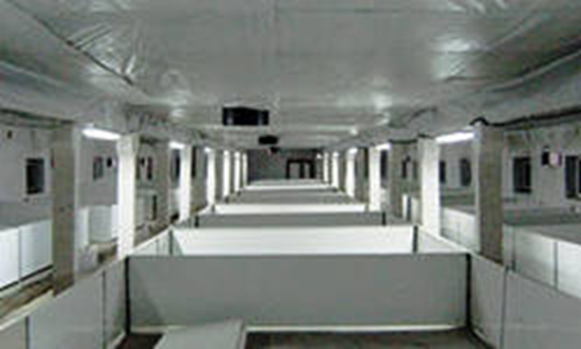
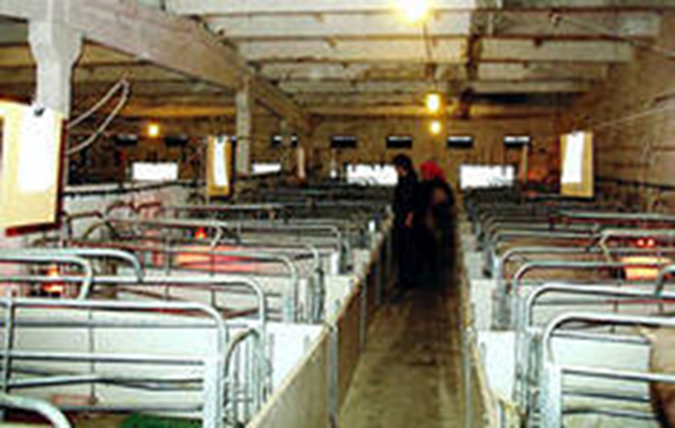
Профілактика та заходи боротьби
Включають проведення загальних
заходів із забезпечення повноцінної годівлі вагітних маток та
новонароджених тварин, очищення й санації родильних приміщень
та профілакторію, створення оптимального мікроклімату для молодняку

Slide 23
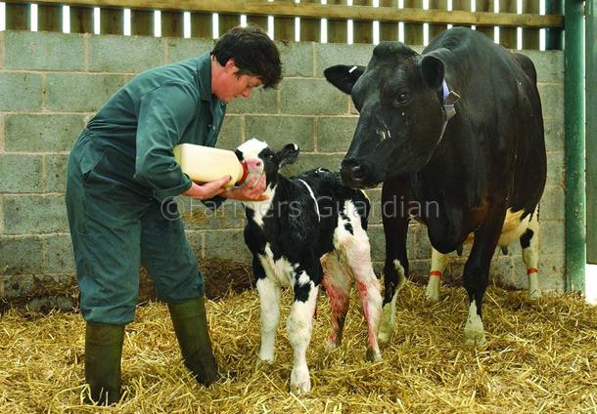
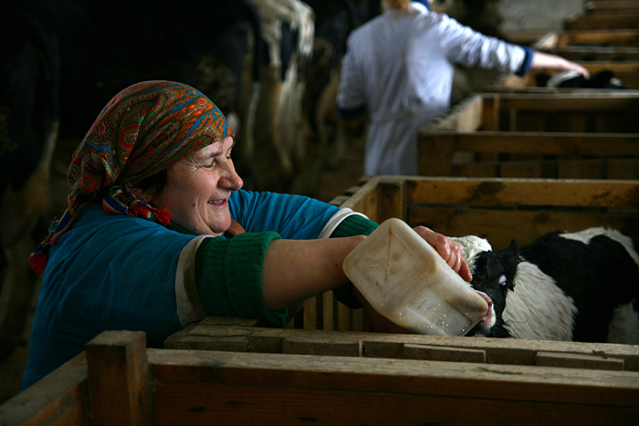
Чітко контролюють виконання щодо своєчасного (не пізніше
ніж через 2 год після народження) давання молозива новонародженим телятам

Slide 24
У приміщенні систематично проводять очищення та дезінфекцію, поліпшують умови утримання тварин. Для дезінфекції застосовують розчин хлорного вапна, що містить 5 % активного хлору,
10 % гарячого розчину їдкого натру (дворазово з інтервалом 1 год),
15 % гарячий розчин сірчано-карболової суміші (триразово з інтервалом 1 год), 10 % підігрітий розчин хлориду йоду (дворазово з
інтервалом 30 хв). Гній спалюють.

